Slide 1



Olympiades des
Sciences de l’Ingénieur
OSI
Correspondants Académiques :
UPSTI : XXXX xxxx@ac-xxx.fr
IA-IPR : XXXX xxxx@ac-xxx.fr

Slide 2





Un concours scientifique prestigieux parmi d’autres !
et depuis 2010, les OSI

Slide 3
Objectifs
Les olympiades sont des concours scientifiques de haut niveau qui permettent aux élèves d'enrichir leur culture scientifique et technique à travers des projets innovants. Selon des modalités variées, elles favorisent tour à tour l'esprit d'initiative, le goût pour la recherche, la démarche expérimentale et l'intérêt pour le travail en équipe.
Pour les OSI, le projet est expérimental et pluri-technologique.

Slide 4
Pour qui ?
Les Olympiades de Sciences de l’Ingénieur sont ouvertes aux lycéens des classes de première et de terminale des séries scientifiques (S-SI) et technologiques (STI2D) des lycées d’enseignement général et technologique, publics ou privés sous contrat. Le travail s’effectue par équipe. Chacune d’entre elles est constituée de deux à quatre lycéens, encadrés par un ou deux enseignants.

Slide 5
Comment s’inscrire ?
Les équipes qui veulent s'inscrire aux Olympiades de Sciences de l'Ingénieur doivent compléter le formulaire en ligne.
En s'inscrivant, elles s'engagent à participer au concours.
http://www.olympiadessi.org

Slide 6
Organisation de la finale académique
Les jurys académiques organiseront les finales académiques, proclameront les palmarès et récompenseront les lauréats régionaux .
Les meilleurs projets se rendront en région parisienne pour la finale nationale.

Slide 7
Critères d’évaluation
Les critères sont les suivants :
maîtrise du sujet ;
réalisation pratique d’expérience ;
qualité des solutions technologiques expérimentales ;
modélisation ;
formulation d’hypothèses ;
capacité d’innovation ;
esprit d’initiative et esprit critique ;
démarche de projet et travail collaboratif ;
qualité de la présentation et dynamisme des participants.

Slide 8
Finale académique XXX à XXXX le XXX mai
XXX équipes participantes dont XXX équipes retenues pour la finale nationale;
XXX jurys constitués de chercheurs, d’inspecteurs de l’Education Nationale, d’industriels, d’enseignants ;
des partenaires.

Slide 9
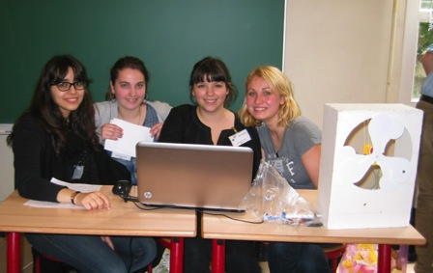
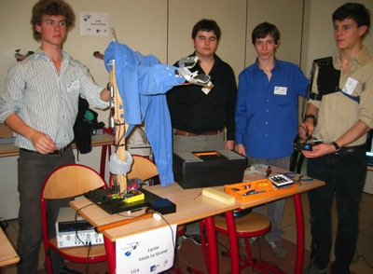
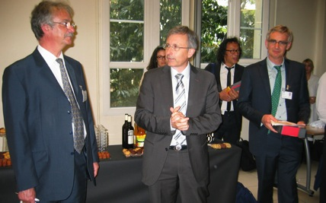
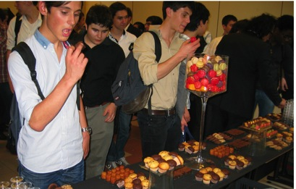
Finale académique XXXXX
Notes:
Yves Demay Directeur ENSTA ParisTech nommé depuis Juillet directeur de Polytechnique

Slide 10
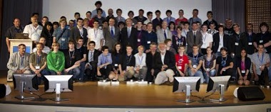
Finale nationale 2012 sur le site EDF R&D à Clamart le 30 mai

Slide 11
Les Olympiades, ce sont surtout…
de l’émulation, de l’enthousiasme, de la passion ;
une aventure scientifique et technique ;
un moment de partage entre élèves et enseignants dans un cadre extérieur au lycée ;
un moyen de promouvoir les SII dans un établissement et auprès de nouveaux lycéens.

Slide 12

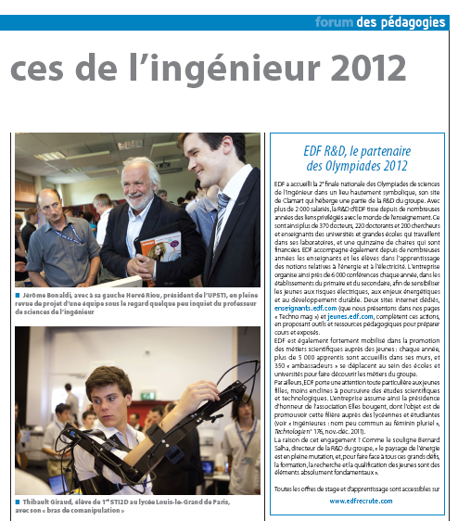
Articles à télécharger sur le site des olympiades

